Slide 1
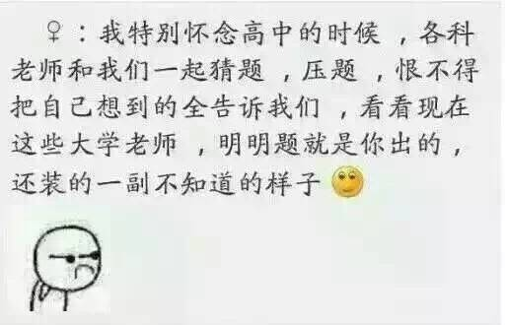

Slide 2
1、马克思主义具有与时俱进的理论品质是指（ D ）
A．马克思主义被邓小平理论和“三个代表”重要思想所取代
B．马克思主义的基本原理和立场、观点已经过时
C．必须坚持马克思主义的基本理论、立场和方法
D．它本身要随着社会实践的发展而发展

Slide 3
2、实事求是思想路线的根本体现是（ C ）
A．尊重实践、尊重群众
B．尊重知识、尊重人才
C．尊重客观实际、尊重客观规律
D．发挥主观能动性，大胆创新

Slide 4
3、毛泽东对近代中国半殖民地半封建社会的主要特点作了具体分析和论述的著作是（ A ）
A．《中国革命和中国共产党》
B．《中国社会各阶级的分析》
C．《新民主主义论》
D．《论联合政府》

Slide 5
4、1939年毛泽东在《中国革命和中国共产党》中指出，中国是在许多帝国主义国家统治或半统治下，实际上处于长期的不统一状态，再加上土地广大，其结果是（ C ）
A．帝国主义侵略势力日益成为统治中国的决定性力量
B．封建经济在社会经济生活中占着显然的优势
C．经济、政治和文化的发展表现出极端的不平衡
D．人民的贫困和不自由的程度是世界所少见的

Slide 6
5、毛泽东首次在下列哪一部文献中提出了“新民主主义革命”科学概念？C
A．《中国社会各阶级分析》
B．《中国红色政权为什么能够存在》
C．《中国革命与中国共产党》
D．《新民主主义论》

Slide 7
6、中国新民主主义革命的性质是资产阶级民主革命，这是因为（ C ）
A．革命的指导思想是资产阶级民主主义 B．资产阶级掌握革命的领导权
C．革命的任务是反帝国主义、反封建主义 D．资产阶级也是革命的动力

Slide 8
7、毛泽东指出：半殖民地中国在无产阶级领导之下的农民斗争的最高形式是（ D）
A．反对帝国主义的武装斗争
B．打倒土豪劣绅，一切权力归农会
C．抗捐抗税、打倒土豪劣绅
D．红军、游击队和红色区域的建立和发展

Slide 9
8、“因为中国资产阶级根本上与剥削农民的豪绅地主相联结相混合，中国革命要推翻豪绅地主阶级，便不能不同时推翻资产阶级。”这一观点的主要错误是（ B ）
A．忽视了反对帝国主义的必要性
B．未能区分中国资产阶级的两部分
C．混淆了民主革命和社会主义革命的任务 D．不承认中国资产阶级与地主阶级的区别

Slide 10
9、土地革命战争时期的统一战线是以反对封建压迫和国民党新军阀统治为主要目标的统一战线，它的名称是（ B ）
A．革命统一战线
B．工农民主统一战线
C．抗日民族统一战线
D．人民民主统一战线

Slide 11
10、新中国成立前夕，毛泽东在一篇重要文章中指出，总结我们的经验，集中到一点，就是（B ）
A．工人阶级（经过共产党）领导的以工农联盟为基础的人民民主专政
B．走农村包围城市、最后夺取全国胜利的道路
C．团结一切可以团结的力量，建立最广泛的人民民主统一战线
D．根据政治形势、阶级关系和实际情况及其变化制定党的政策

Slide 12
11、毛泽东在《<共产党人>发刊词》中所说的“伟大的工程”是指（ A ）
A．走农村包围城市的道路，夺取全国胜利
B．建立并巩固抗日民族统一战线
C．建立广大群众性的马克思列宁主义政党
D．建立新民主主义的新国家、新社会

Slide 13
12．由新民主主义向社会主义过渡的经济条件是（ C ）。
A．社会总供给与总需求的不断增加 B．民族资本主义经济的迅速发展
C．社会主义国营经济的壮大
D．集体经济、合作社经济的大发展

Slide 14
13．1953年，中共中央提出和制定的过渡时期总路钱的实质是（ C ）。
A．变革经济体制
B．建立国营经济
C．改变所有制结构
D．恢复国民经济

Slide 15
14．我国在农业社会主义改造的过程中，建立的农业互助组的性质是属于（ D ）。
A．完全社会主义性质的
B．新民主主义性质的
C．社会主义萌芽性质的
D．半社会主义性质的

Slide 16
15．1953年9月，毛泽东在对民主党派和工商界部分代表讲话时指出；改造资本主义工商业和逐步完成社会主义过渡的必经之路是（ C ）。
A．剥夺资本家的财产
B．排挤私营工商业
C．国家资本主义
D．保护民族工商业

Slide 17
思考：
毛泽东思想与中国特色社会主义理论体系之间的历史与逻辑联系？

